Slide 1
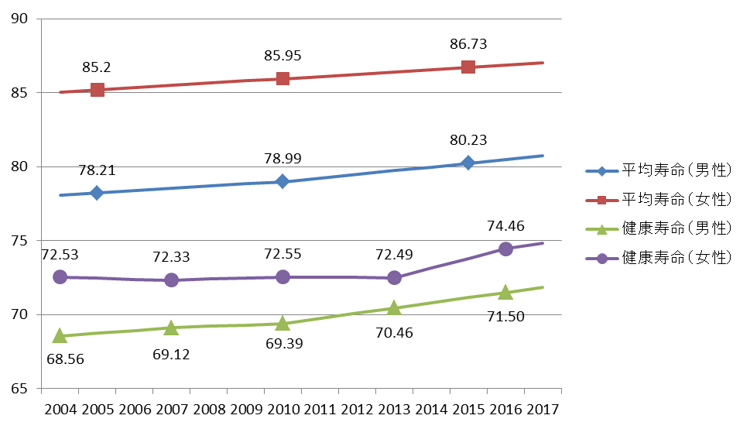

「いのち輝く未来社会」をめざすビジョン【概要版】
2018年３月
大阪府
背景
◆ 人口減少・少子高齢化などの社会の急激な変化 （世界でも類を見ない超高齢化、3大都市圏でもいち早く人口減少）
・ こうした変化に対して、大阪ではこれまでも様々な取組を積み重ねてきた。
⇒ 健康寿命は、依然として全国ワーストクラス、伸び悩みは大きな課題。
⇒ 府、市町村だけでなく、民間企業・団体、大学・研究機関、住民など様々な主体の取組が必要。
◆ 万博のインパクトを活かして、課題解決に向けた取組を加速化
・ 万博誘致が閣議了解されたことを踏まえ、万博誘致の実現をめざして、大阪府万博誘致推進本部を設置し、機運醸成の取組を展開するとともに、万博のテーマ「いのち輝く未来社会のデザイン」の理念を先取りした府施策の推進を図ることとした。
【生産年齢人口・高齢者人口】
【大阪府の健康寿命・平均寿命】
【万博メインテーマ】 いのち輝く未来社会のデザイン
多様で心身ともに健康な生き方
持続可能な社会・経済システム
生涯を通じて心身ともに健康で、それぞれの能力を活かして輝きながら暮らし
続けることのできる「いのち輝く未来社会」の実現は、全ての人々に共通の願い。
◆ 考慮すべき世界の流れ
・ 超スマート社会の到来
（新たな技術が、人々の生活、社会・経済システムに多くの革新をもたらす視点）
・ SDGs
（貧困や環境、産業に関する取組を一歩一歩進め、世界をより良い方向に変えていく視点）
出典：大阪府人口ビジョン
出典：健康寿命：厚生労働省「都道府県別健康寿命」
平均寿命：厚生労働省「都道府県別生命表の概況」
住民に身近なサービスを担う府内市町村、産業振興を担う経済団体、民間企業、有識者等と意見交換を行いながら検討。
ビジョン策定の趣旨
大阪の現状・課題
◆ ビジョンの策定（いのち輝く未来社会をオール大阪で実現）
【目的】
○ 生涯を通じて心身ともに健康で、それぞれの能力を活かして輝きながら暮らし続けることのできる「いのち輝く未来社会」の実現に向け、万博のインパクトを活かしてオール大阪で目標を定め、さらに強力に取組を進めるため、ビジョンを策定。
＜ビジョンの位置付け＞
【目標】
○ 「健康」を重点ターゲットに健康寿命の延伸。
○ 地域の健康づくり活動に加え、革新技術を最大限活用し、さらに2025年万博のインパクトを活かして、いきいきと長く活躍できる「10歳若返り」を目標に掲げる。
◆ 万博のテーマを踏まえ、SDGsや超スマート社会などの世界的な潮流を考慮して、
「①健康な生活」、「②活躍できる社会」とそれを支える「③産業・イノベーション」を切り口に、
『大阪の現状・課題』を整理
府民
 | ①健康な生活 （心身ともに健康） | ②活躍できる社会 (多様な生き方、持続可能な社会) | ③産業・イノベーション (健康を支える経済システム)
現状 | ・ 男女とも全国平均を下回る 健康寿命 ・ 全国平均を上回る要介護 (要支援)認定者数 ・ 食・文化・スポーツ等の多彩な ラインナップ 等 | ・中堅世代の人口流出、 女性の就業率の低さ ・ 高齢者の社会的孤立 ・ 児童虐待などの深刻な状況 ・ 生活環境（ヒートアイランド現象､ 増加傾向の温室効果ガス） 等 | ・ ライフサイエンス関連の企業、 大学等の集積 ・ 幅広い健康関連産業の集積 ・ 環境関連産業の集積 ・ ものづくり企業の集積 等
課題 | ・ 幅広い年代の健康意識向上 ・ 地域での健康づくり活動 ・ ビッグデータ活用による新たな健康関連サービスの展開 ・ 革新的な先端医療の普及 ・ 健康への効果の分析、普及 （食、スポーツ、笑い等） 等 | ・ 働きやすく魅力的な職場整備 ・ 女性等の活躍の場の拡大 ・ 高齢者・子どもの見守り等、 地域で支える仕組みづくり ・ 快適な住・生活環境の実現 ・ まちの安全・安心の確保 等 | ・ 医療､健康関連の世界的な 産業クラスターの形成 ・ 健康､エネルギー関連の 技術革新・産業化 ・ AIやIoTと、ものづくりの 融合によるイノベーション 等
民間企業
・団体
大学・
研究機関
ビジョンを旗印に
いのち輝く未来社会を
オール大阪で実現
○ 府、住民に身近なサービスを担う市町村、産業振興等を担う民間企業・団体、高い専門性と知見を有する大学・研究機関、府民一人ひとりが共通の目標に向かって、取組の強化を進めて行く指針（アクションプラン）となるもの。
府
市町村
2025年万博の
インパクトを最大限活かして、オール
大阪で取組を進めて
いきいきと長く活躍できる
「10歳若返り」を実現

Slide 2
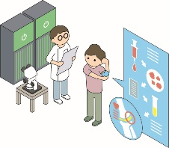
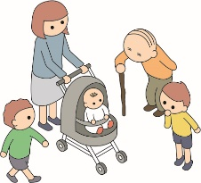

３つのめざす姿
◆ 大阪の現状・課題を踏まえ、「①健康な生活」、「②活躍できる社会」とそれを支える「③産業・イノベーション」 それぞれについて、オール大阪で『めざす姿』を掲げる
①健康な生活
②活躍できる社会
誰もが生涯にわたって心身ともに健康で豊かな生活の実現
○ AIやIoTなどの革新的な技術を活かして、健康づくり、医療、介護とライフステージに応じた健康寿命延伸の取組が進められている。
一人ひとりのポテンシャルや個性を発揮し活躍できる社会の実現
○ 個々人がそれぞれの能力を活かして、自らの描くライフスタイルに沿って活躍できる社会が実現している。
≪健康づくり≫
ビッグデータに基づく分析結果などを活用する健康管理サービスが普及し、一人ひとりの健康状況をもとに、日常的に健康関連のアドバイスを受けられ、健康づくりに取り組めるようになっている。
≪医療・介護≫
ゲノム解析による先制医療やオーダーメイド医療、再生医療などの
先端医療技術が確立している。
AIによるケアプラン作成、リハビリ支援ロボットの進化等により、生活の質が向上。
≪食≫
AIの活用により、日本や大阪の食文化をもとに、一人ひとりの健康モニタリング
結果に応じた献立メニューの提案。
≪スポーツ・文化・エンターテインメント≫
笑い等と健康のメカニズムの解析が進み、知的刺激を楽しみながら健康な生活が実現。
≪多様な活躍≫
創造性をより発揮しやすい分野に時間を費やす働き方が主流に
働きやすい環境が整備され、女性や高齢者、障がい者の活躍できる分野がさらに広がっている。
≪地域のつながり≫
離れた家族とはVRで時間を共有。地域全体で子どもを育てる社会が実現。
≪住まい・移動≫
IoTを活用した次世代住宅の普及により、病気の早期発見や家事負担の
軽減など、誰もが安心して暮らせる環境が整っている。
≪クリーンな生活環境≫
人々の活動を持続的に支えるクリーンな生活環境が維持されている。
≪災害や健康危機、犯罪等からいのちを守る≫
革新的な技術による防災対策等により、いのちを脅かす様々な脅威が軽減。
AIやIoTなどの革新的技術を最大限活用しビジョンを実現
・イノベーション
③未来を創る産業
ライフサイエンス関連産業等のイノベーション促進を通じて世界の課題解決に貢献
○ AI・IoTなども活用してイノベーションが促進され、世界中の人々の健康や暮らしの向上に寄与している。
≪ライフサイエンス・健康関連産業≫
健康・医療に関連するライフサイエンス分野の世界的な産業クラスターが形成。ヘルスケアから食、スポーツなどの裾野の広い分野でグローバル競争力のある新産業が創出。
≪新エネルギー産業≫
蓄電池をはじめとする新エネルギー産業の集積が一層進み、持続可能な社会を支える新技術の開発や社会実装が推進される。
≪ものづくり産業等≫
企業や事業承継をしやすいビジネス環境のもと、AI、IoTなどを活用して、世界に通用する革新的な製品・サービスを創出。革新的技術を活用した省力化などが進展し、様々な産業分野に応用。
◆ 分野ごとに、『めざす姿』の実現に向けた「取組の方向性」と、各主体の「具体的な取組」を整理
ビジョンに基づく取組の推進
◆ オール大阪で総合力を発揮するため、関係者が『目標』『めざす姿』を共有し、取組を推進する体制を整備
◆ ビジョンの共有・浸透と、施策推進⇒施策充実の検討⇒ビジョンの充実（バージョンアップ）と施策の深化のサイクルをたゆみなく進める
・ 有識者、研究機関などの協力を得て、取組の効果測定(データ分析等)を実施し、各主体の施策充実につなげる。
⇒ オール大阪の産学官で構成する会議体を設置。
目標・めざす姿の達成へ
健康寿命の延伸
いきいきと長く活躍できる「10歳若返り」
目標
健康な生活
活躍できる社会
未来を創る産業・イノベーション
めざす姿

